Slide 1
Имя
прилагательное

Slide 2
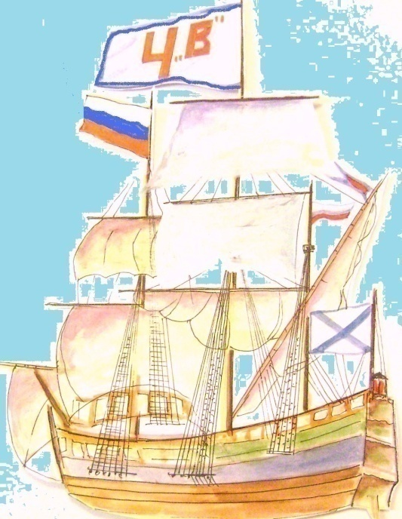
Путешествие
к Земле Знаний

Slide 3
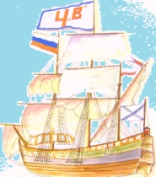

Slide 4
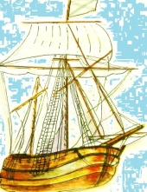

Slide 5
Свободный - м.р.
Багажный - м.р.
Дорожная - ж.р.
Городская - ж.р.
Северное - ср.р.
Погодные - мн.ч.

Slide 7
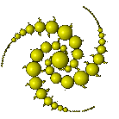

Slide 9
Добр … семенем поле засевать – никогда нужды не знать.
Где работа, там и густо,
а в ленив… избе пусто.
Под лежач… камень вода не течёт.

Slide 10
ср.р. Т.п.
Добрым семенем
ж.р. П.п.
В ленивой избе
м.р. В.п.
Под лежачий камень

Slide 12
SOS! Сегодня _________ день. Какое _________ небо, какое _______ море! Впереди ________ остров. На берегу ________ песок и _________ трава. Мы садимся в шлюпки и плывём к ________ острову.

Slide 14
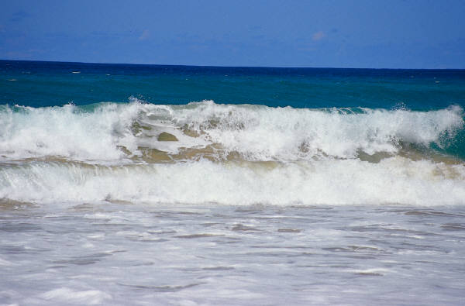
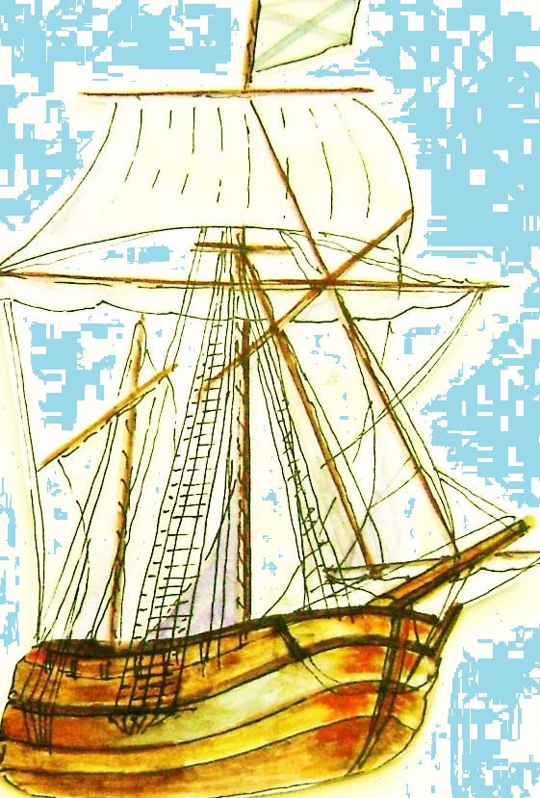

Slide 16
Земля!

Slide 19
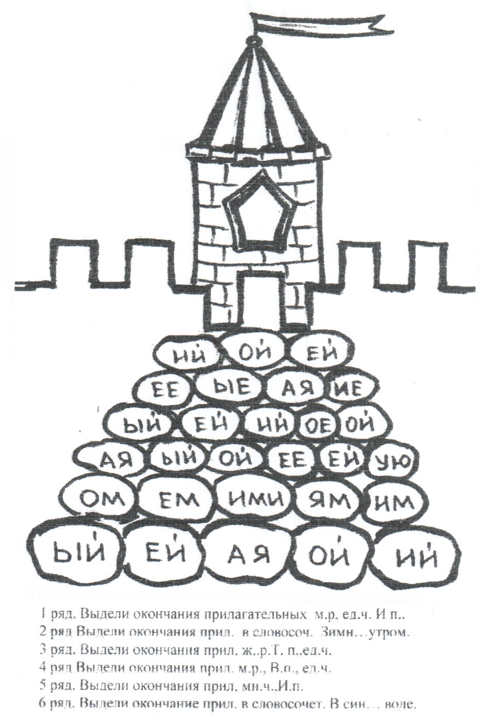

Slide 20
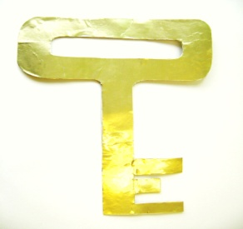
Ключ
Ключ
6 ряд -ей
5 ряд -ые, - ие
4 ряд -ый, - ий, -ой
3 ряд -ой, -ёй
2 ряд -им
1 ряд -ый, - ой, -ий

Slide 21
Спасибо за работу!

